Slide 1
Poseidon 평가 지표
2026년 01월 26일
Suhak Lee
Department of Computer Engineering

Slide 2
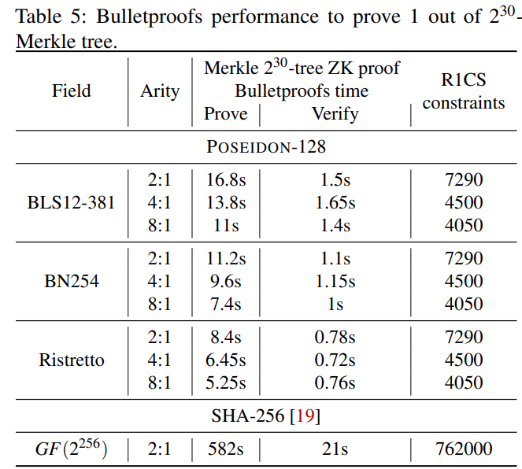
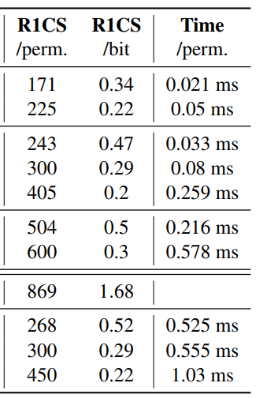
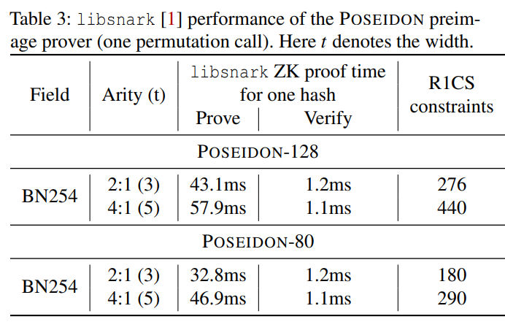
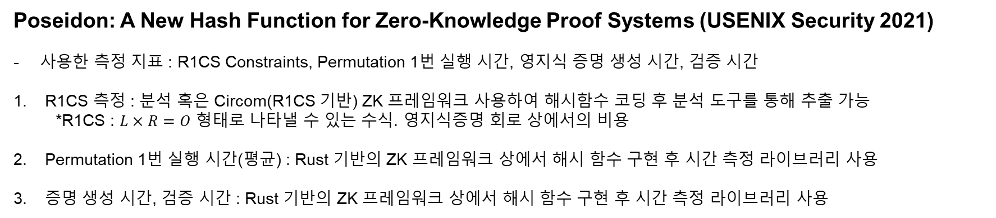
비교 분석
Poseidon: A New Hash Function for Zero-Knowledge Proof Systems (USENIX Security 2021)
사용한 측정 지표 : R1CS Constraints, Permutation 1번 실행 시간, 영지식 증명 생성 시간, 검증 시간
R1CS 측정 : 분석 혹은 Circom(R1CS 기반) ZK 프레임워크 사용하여 해시함수 코딩 후 분석 도구를 통해 추출 가능
*R1CS : $L×R=O$ 형태로 나타낼 수 있는 수식. 영지식증명 회로 상에서의 비용
Permutation 1번 실행 시간(평균) : Rust 기반의 ZK 프레임워크 상에서 해시 함수 구현 후 시간 측정 라이브러리 사용
증명 생성 시간, 검증 시간 : Rust 기반의 ZK 프레임워크 상에서 해시 함수 구현 후 시간 측정 라이브러리 사용
Poseidon 측정 지표 1
Poseidon 측정 지표 2
Poseidon 측정 지표 3
Notes:
*Poseidon에서는 libsnark(C++ 기반) 환경에서 회로를 구성하여 제약 조건 수를 카운팅

Slide 3
증명 환경에 따른 Poseidon-128의 비용
증명 환경에 따른 Poseidon-128의 비용
사용한 환경에 따라서 Poseidon-128의 비용을 다르게 정의
Groth16(SNARK 시스템)
Groth16 : Pinocchio 증명 시스템의 최적화 버전. 현재 가장 작은 증명 크기를 가진 가장 빠른 SNARK
S-box 연산에 필요한 제약 조건 수
선형 제약 조건은 복잡도에 거의 영향을 미치지 않음
세팅 : Intel Core i7-8700 CPU, 32 GiB RAM, C++의 libsnark library 사용
Bulletproofs
영지식증명 시스템의 한 종류
Groth16과 달리 증명 생성을 위한 사전 공개 파라미터 생성 과정 필요 없음
프로그램의 크키겡 따라 증명의 크기가 로크 함수 형태로 증가

Slide 4
증명 환경에 따른 Poseidon-128의 비용
증명 환경에 따른 Poseidon-128의 비용
PLONK 시스템
Universal trusted setup을 사용하는 새롭고 대중적인 SNARK
R1CS 제약 조건 시스템에서 작동
Redshift
STARK에서 영감을 받은 증명 시스템(STARK + PLONK)
임의의 제약 조건 집합에서 작동
신뢰 설정(Trusted Setup)이 리드-솔로몬(Reed-Solomon) 기반의 신뢰가 필요 없는 커밋으로 대체된 PLONK
PLONK에서 사용하는 것과 동일한 최적화 기법들 사용 가능, 증명 크기가 STARK와 비슷한 수준의 크기(12KB)
Redshift 라이브러리가 공식적으로 사용가능한 것이 없어 실질적인 성능 측정이 불가
Notes:
SNARK는 수백 바이트 크기 수준

Slide 5
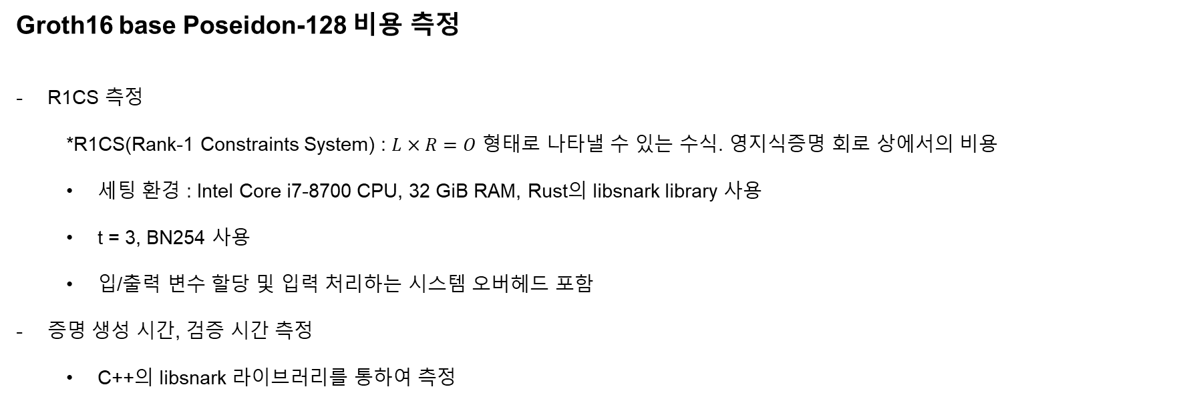
Groth16 base Poseidon-128 비용 측정
Groth16 base Poseidon-128 비용 측정
R1CS 측정
*R1CS(Rank-1 Constraints System) : $L×R=O$ 형태로 나타낼 수 있는 수식. 영지식증명 회로 상에서의 비용
세팅 환경 : Intel Core i7-8700 CPU, 32 GiB RAM, Rust의 libsnark library 사용
t = 3, BN254 사용
입/출력 변수 할당 및 입력 처리하는 시스템 오버헤드 포함
증명 생성 시간, 검증 시간 측정
C++의 libsnark 라이브러리를 통하여 측정
Groth16 측정 지표

Slide 6
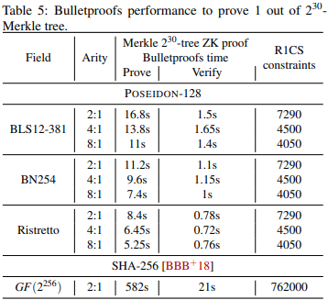
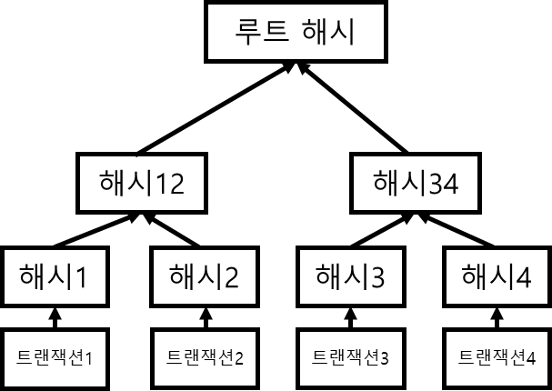
Bulletproofs base Poseidon-128 비용 측정
Bulletproofs base Poseidon-128 비용 측정
R1CS, 증명 생성 시간, 검증 시간
머클 트리 증명자를 bulletproofs에서 구현하고 성능 측정
* 머클 트리 증명자 : 특정 데이터(Leaf)가 거대한 데이터 집합(Merkle Tree)의 일부임을 전체 데이터를 보여주지 않고도 증명하는 영지식 증명 회로
Groth16과 동일한 제약 조건 시스템
사용하는 소수 필드 종류 : BN254, BLS12-381, Ristretto
Rust의 dalek 라이브러리 활용
머클 트리 구조
Bulletproofs 측정 지표

Slide 7
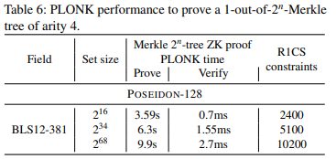
PLONK base Poseidon-128 비용 측정
PLONK base Poseidon-128 비용 측정
R1CS, 증명 생성 시간, 검증 시간
세팅 환경 : Intel(R) Core(TM) i5-7300HQ CPU
Rust 기반의 구현체 사용
Groth16과 동일한 제약 조건 시스템
PLONK 측정 지표

